Slide 1



Název školy: ZŠ Klášterec nad Ohří, Krátká 676
Autor: Mgr. Hnilička Jiří
Název materiálu: VY_32_INOVACE_09_18_E. Bass, K. Poláček
Číslo projektu: CZ.1.07/1.4.00/21.1115
Anotace: Prezentace pro hodinu literatury v devátém ročníku. Žák se seznamuje s osobností E. Basse a K. Poláčka

Slide 2
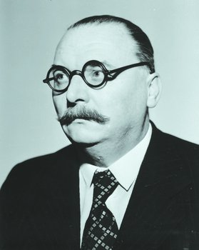
Eduard Bass
(1888 – 1946)

Slide 3
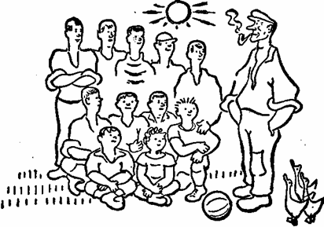

Poznáš názvy dvou nejznámějších Bassových knih?

Slide 4
Vlastním jménem Eduard Schmidt
Spisovatel, novinář, herec,
Redaktor Lidových novin (stejně jako Čapek)
Proslavil se především jako autor knih:
Klabzubova jedenáctka
Cirkus Humberto
Obě knihy byly zfilmovány (1967, 1988)

Slide 5
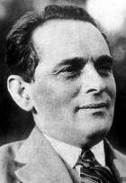
Karel poláček
(1892 – 1945)

Slide 6
Významný český humoristický spisovatel
Jeho knihy se odehrávají hlavně v prostředí maloměsta (satira, sarkasmus)
Významnou je i jeho tvorba pro děti
Byl deportován do Osvětimi (židovský původ), umírá na konci války

Slide 7

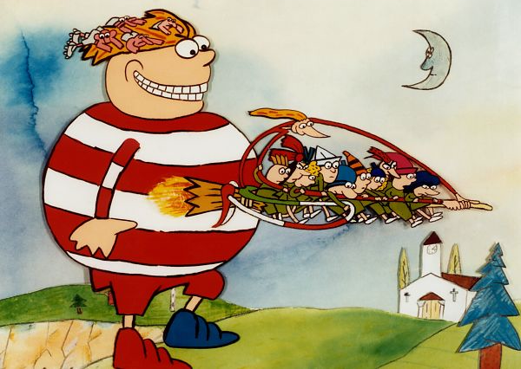
Dílo
Muži v offsidu
Hostinec U Kamenného stolu
Pro děti:
Bylo nás pět
Edudant a Francimor

Slide 8
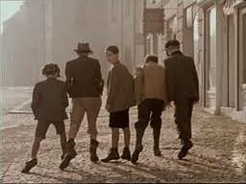
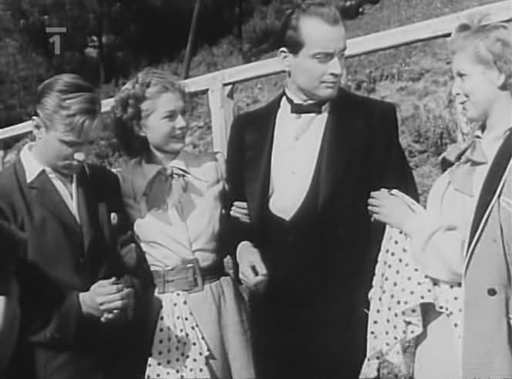

Slide 9
Použitá literatura a odkazy.
MARTINKOVÁ, V., Teorie literatury netradičně. 1.vyd. Praha, Trizonia 1995. ISBN 80-85573-61-X
VIEWEGHOVÁ, T., Čítanka pro 9. ročník základní školy, 1. vyd. Brno, Nová škola 2010. ISBN 978-80-7289-162-7
http://www.sme.sk/vydania/20061004/photo/02fa726035c745249ff2a51e517c65a7.jpg
http://elidor.cz/literatura/autori/Bass_Eduard/dilo/Klapzub11/002.gif
http://images.zbozi.cz/zbozi-images/4f6a63dc65084bba18e70000.jpg
http://www.kdb.cz/files/images/big/1086.jpg
http://www.databazeknih.cz/images/16_/164/bylo-nas-pet-35558.jpg
http://img5.ceskatelevize.cz/program/porady/901264/foto/02.jpg
http://t0.gstatic.com/images?q=tbn:ANd9GcSepnqyznjPHEAbSe6zo6WmevCdfaq1wfPVQwKyZZggTLu9U6BCS01uthLCCg
http://img.fdb.cz/galerie/c/cd8ffe87f90626e191a0c5e45f1111.jpg
Citováno dne25. 4. 2012
DUM uložen na- http://dumy.cz/materialy/prehled

